Slide 1

EVS
Broadcast system

Slide 2
2023 in een notendop
Order book – 153M euro
Omzet – 173,2M euro
Netto – 36,9M euro
Axon acquisition
NPS score – beste tov competitors
Big Tech contract 22

Slide 3
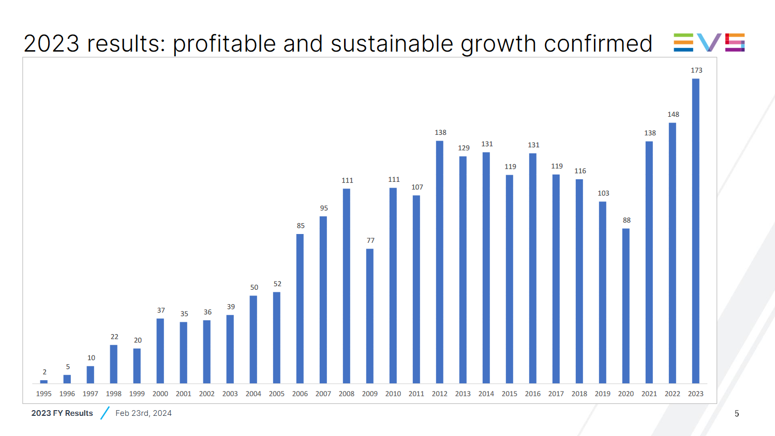

Slide 4
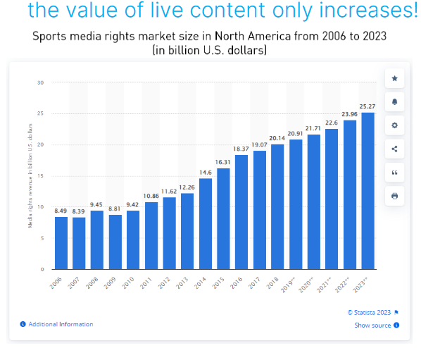
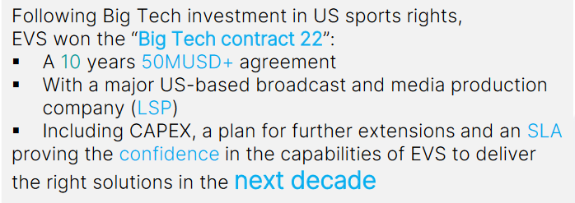
Market size live content
Apple – MLB
Amazon – Roland Garros
Orange – La Liga & UEFA (356M eur)

Slide 5
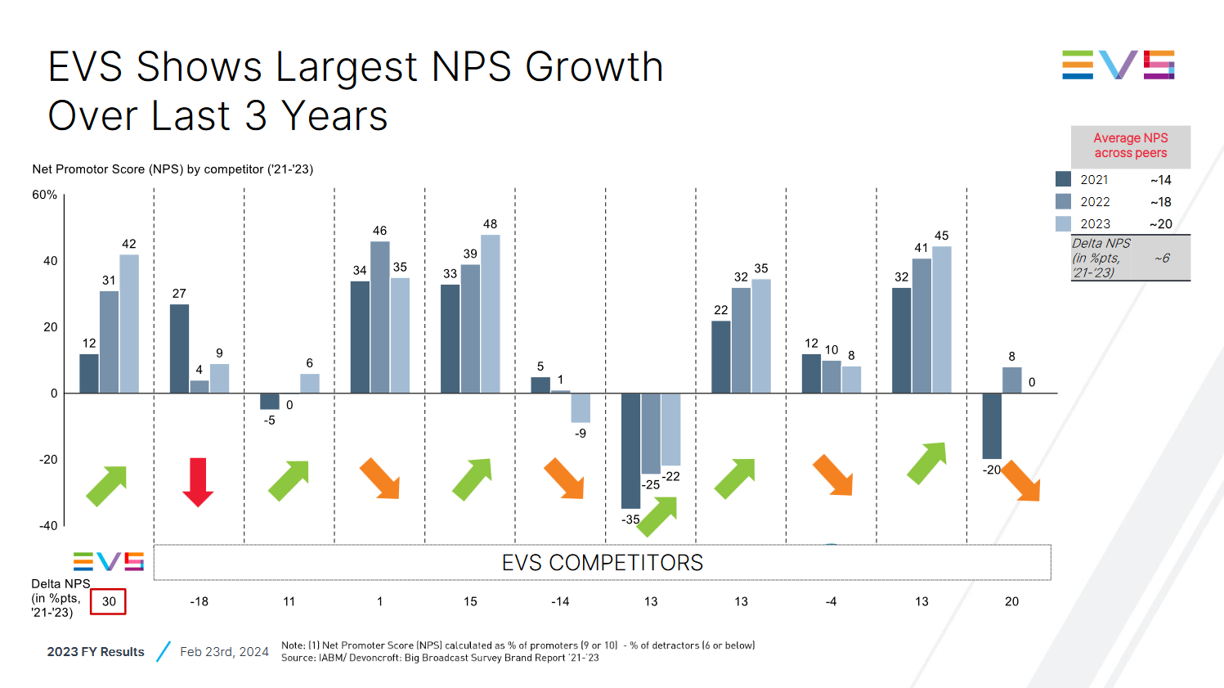

Imago
Solution partners
&
Channel partners

Slide 6
Risico’s
Componenten
Loon
Cybersecurity

Slide 7
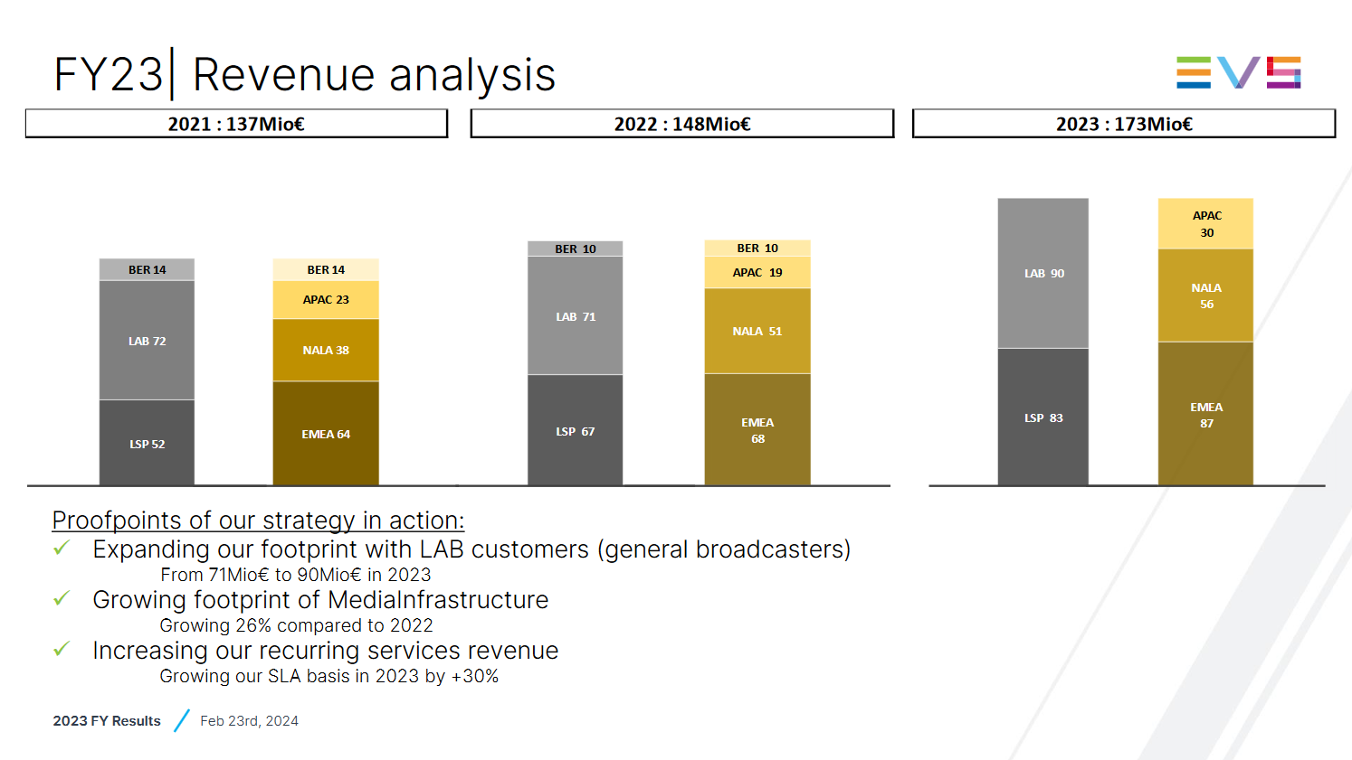
omzet

Slide 8
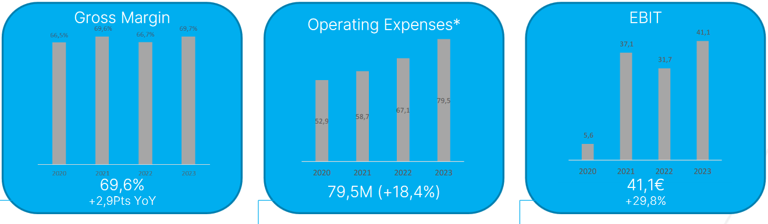
Winstgevendheid

Slide 9
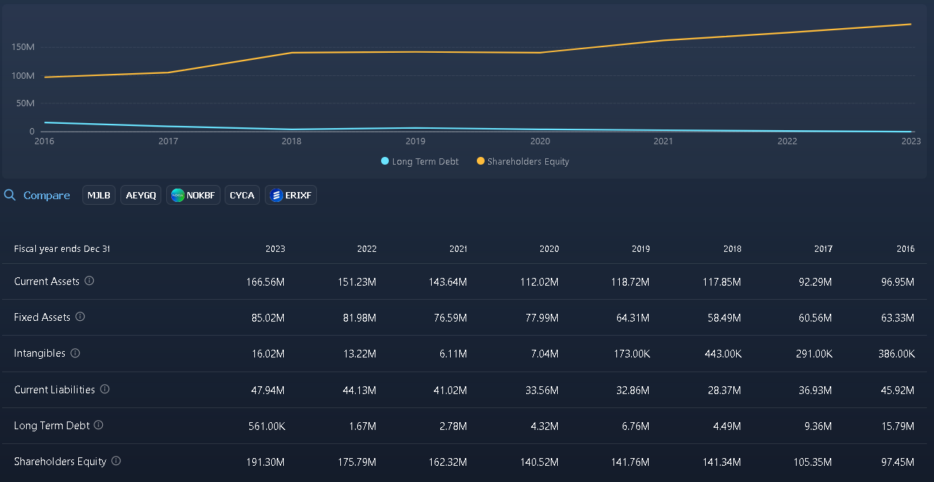
Balans

Slide 10
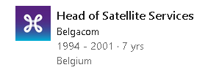



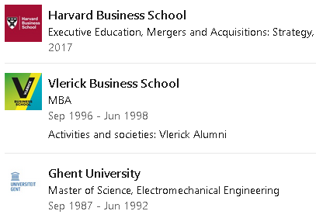





Ceo Serge Van Herck

Slide 11
Conclusie
Mooie financiële positie
Mooie visie and strategie
Sport zal blijven groeien en grote focus op Esports
Een groeiende ecosysteem van partners en oplossingen
zeer moeilijk te imiteren
Omzet is mooi verspreid over verschillende producten en gebieden
Ceo Serge Van Herck

Slide 12
Voorstel
Aankoop 30x aan 34 à 35 euro -> 2,5% ong 1050 euro

